Slide 1


CHM_582: Μηχανική Υλικών Διάλεξη 4: Εσωτερικές Δυνάμεις Κωνσταντίνος Γ. Δάσιος, Αναπλ. Καθηγητής Τμήμα Χημικών Μηχανικών, Πανεπιστήμιο Πατρών kdassios@upatras.gr Πάτρα, Mάρτιος 2026

Slide 2
Εσωτερικές Δυνάμεις σε Δομικά Στοιχεία
Είδαμε τις 2 βασικές μεθόδους προσδιορισμού δυνάμεων σε μέλη δικτυωτών φορέων (ειδική κατηγορία φορέων από λεπτά ευθύγραμμα μέλη/ράβδους, που συνδέονται με αρθρώσεις). Οι ράβδοι καταπονούνταν μόνο αξονικά (εφελκυσμός ή θλίψη).
Αν οι φορείς είναι ολόσωμοι, όπως συμβαίνει σε πολλά δομικά ή μηχανικά στοιχεία, θα καταπονούνται σε όλα τα είδη φορτίσεων (αξονικές, εγκάρσιες, διατμητικές, καμπτικές).
Για τον ασφαλή σχεδιασμό & πρόβλεψη της μηχανικής συμπεριφοράς της δομής, είναι απαραίτητη η γνώση των εσωτερικών δυνάμεων που αναπτύσσονται εντός των φορέων.
Μπορούν να προσδιοριστούν με τη μέθοδο των τομών (& χρήση των εξισώσεων ισορροπίας).

Slide 3
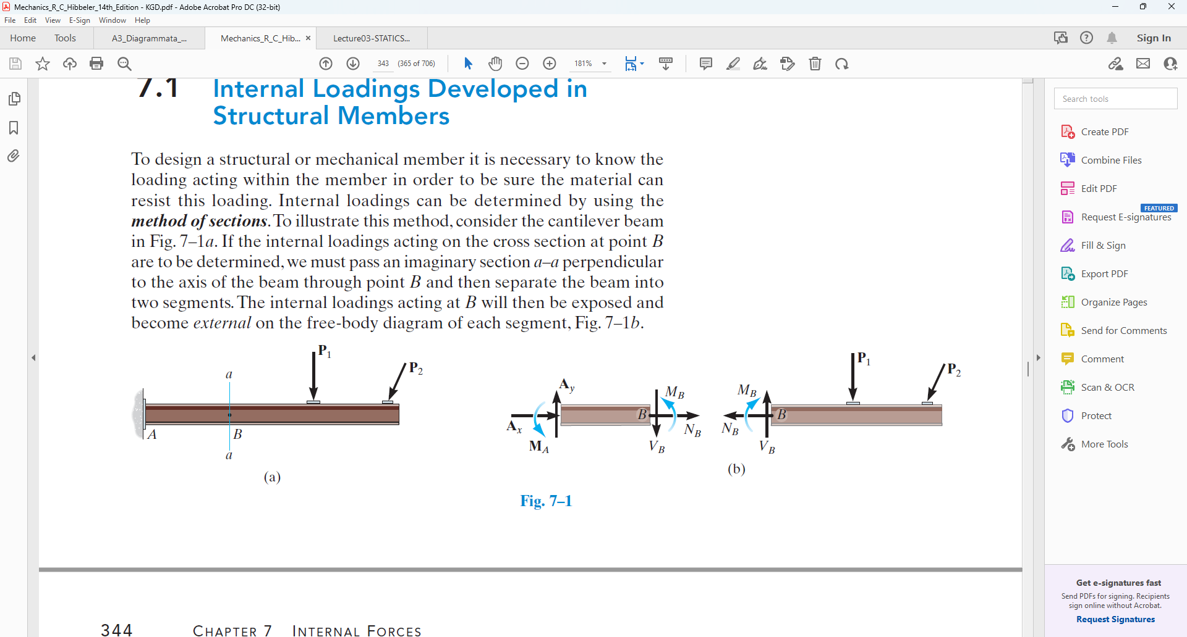
Εσωτερικές Δυνάμεις σε Δομικά Στοιχεία (2)
Για παράδειγμα, για τον υπολογισμό των εσωτερικών δυνάμεων που ενεργούν στη διατομή της δοκού (πρόβολος) στο σημείο Β, φέρουμε νοητή τομή α–α που διαχωρίζει τη δοκό σε δύο τμήματα:
Τα εσωτερικά φορτία θα εκτεθούν και θα γίνουν εξωτερικά στο ΔΕΣ κάθε τμήματος (μπορούν να υπολογιστούν από τις εξισώσεις ισορροπίας):

Slide 4

Εσωτερικές Δυνάμεις σε Δομικά Στοιχεία (3)
Ορίζονται 3 ειδών καταπονήσεις που μπορούν να αναπτυχθούν εσωτερικά:
Ροπές: Kαμπτικές. Αντιστέκονται στην περιστροφή της δοκού.
M
moment
Q_{B}
Q_{B}
Γιατί συμβολίζονται αντίθετες;
Διατμητικές Δυνάμεις: Εγκάρσιες δυνάμεις που δρουν παράλληλα στην διατομή. Αντιστέκονται στην κάθετη μετατόπιση της δοκού.
Ορθές Δυνάμεις: Διαμήκεις δυνάμεις που δρουν κάθετα στην διατομή. Εμποδίζουν την οριζόντια μετατόπιση της δοκού.
Q
N
normal
Notes:
3 καταπονήσεις ΑΞΙΩΜΑΤΙΚΑ, ΤΟ ΟΡΙΖΟΥΜΕ
Καμπτική γιατί είναι δοκός, τείνει να την κάμψει
Αντίθετες για να ισχύει ο Νόμος του Νεύτωνα (Οι δυνάμεις δράσης και αντίδρασης ανάμεσα σε δύο σώματα έχουν ίδιο μέτρο και αντίθετη φορά.)

Slide 5
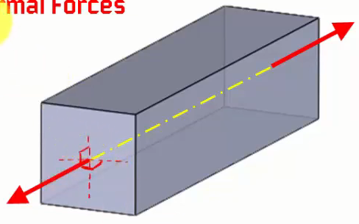
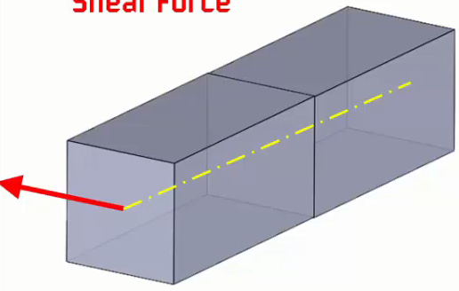
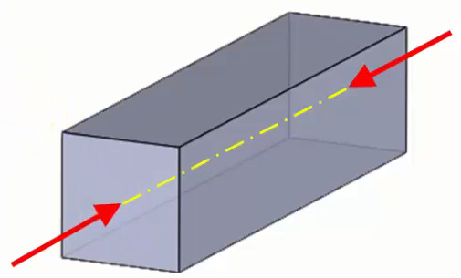
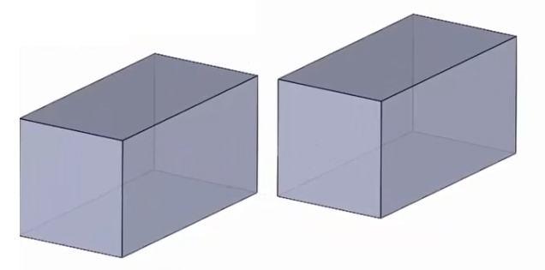
Διάτμηση
Ορθές Δυνάμεις κάθετες στην διατομή
Διατμητικές ή Τέμνουσες Δυνάμεις παράλληλες στην διατομή
Εφελκυσμός
Θλίψη
Notes:
Τη διάτμηση δεν την έχουμε ξαναδεί και αξίζει να σταθούμε
Ορθές - κάθετες στην διατομή
Δεξιά ίδιο σώμα, ποια θα ήταν η επίδραση?

Slide 6
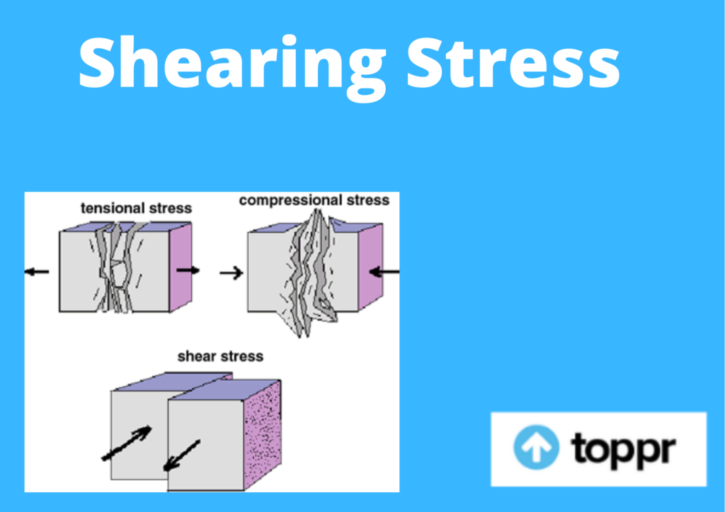
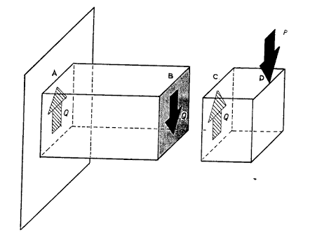
Διάτμηση (2)
Εφελκυσμός
Θλίψη
Διάτμηση
P
Στην πακτωμένη δοκό το εξωτερικό φορτίο Ρ τείνει να μετατοπίσει το δεξί τμήμα της τομής ως προς το πακτωμένο αριστερό. Η μετατόπιση εμποδίζεται από εσωτερικές δυνάμεις «αντίστασης» Q: οι διατμητικές δυνάμεις.
P_{2,y} =Q
Ανάλυση δύναμης δίνει διατμητική συνιστώσα
P_{2,x}=N
Notes:
Στο τελευταίο: Ακομα όμως και να μην γνωρίζατε αλλιώς την διάτμηση, θα έπρεπε να την λάβετε τελικά υπόψη αν χρειαζόταν να αναλύσετε μια δύναμη υπό γωνία
Σε ολόσωμες δοκούς, η λοξή δύναμη έχει μια συνιστώσα κάθετη στη διατομή (ορθή) και μια παράλληλη στη διατομή (διατμητική)

Slide 7
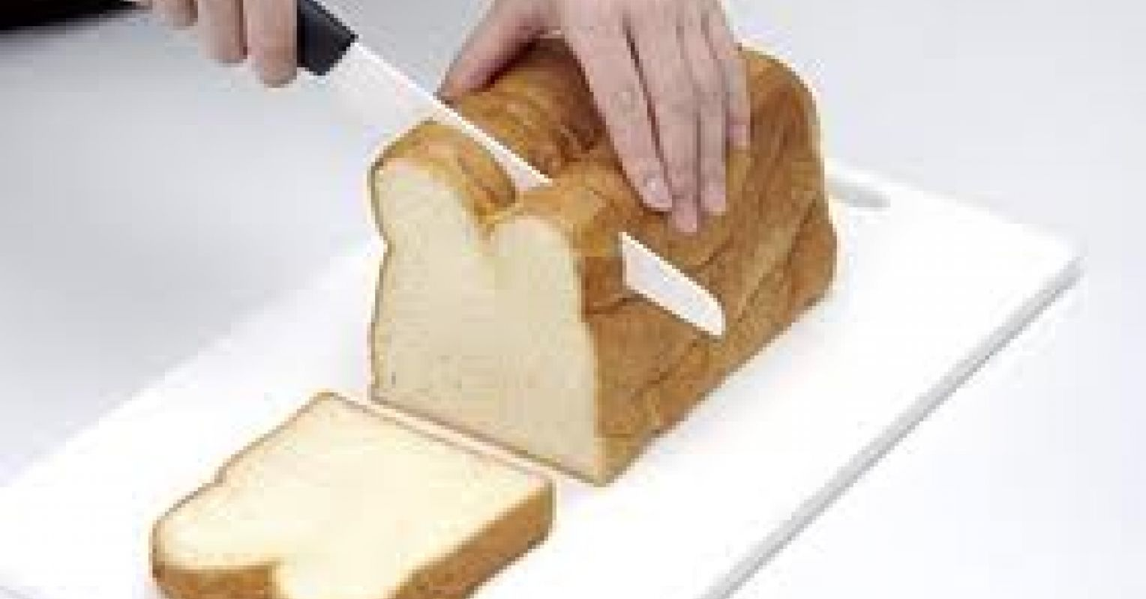
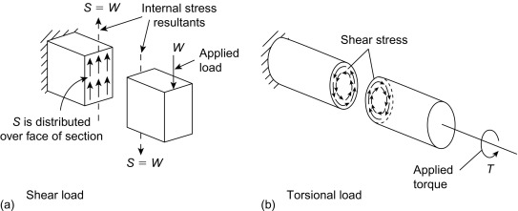

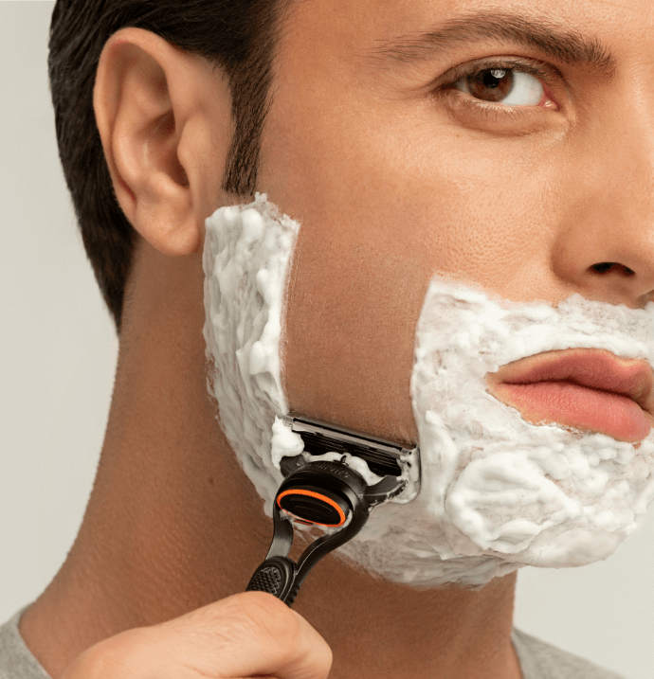
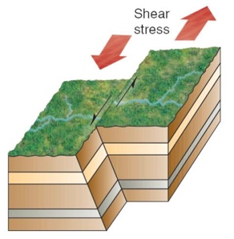

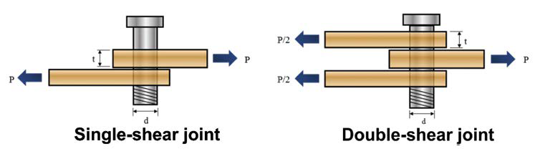
Διατμητική Δύναμη
Οποιαδήποτε δύναμη δρα παράλληλα στην επιφάνεια ή στην επίπεδη διατομή ενός σώματος
Notes:
Μονότμητος κοχλίας
Δίτμητος κοχλίας

Slide 8
Υπολογισμός Εσωτερικών Δυνάμεων
N,Q,M
Εξισώσεις Στατικής Εσωτερικές Ισορροπίας Δυνάμεις
ΣF_{x}=0 Ορθές, Ν
ΣF_{y}=0 Διατμητικές ή Τέμνουσες, Q
ΣM=0 Ροπές, Μ

Slide 9
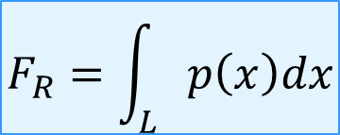
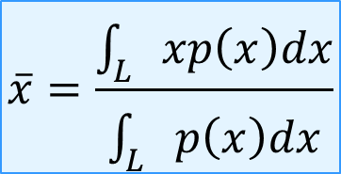
Κατανεμημένες Φορτίσεις
Σε προβλήματα εσωτερικών τάσεων σε ολόσωμες δοκούς, συχνά δυνάμεις μεταβάλλονται με την θέση x κατά μήκος της δοκού.
Ανακαλούμε (Διάλεξη 2) πως μπορούμε να αντικαταστήσουμε την κατανεμημένη δύναμη με ενιαία ισοδύναμη συνισταμένη F_{R} που ενεργεί σε συγκεκριμένη θέση στη δοκό.
Αν L το μήκος της δοκού και p(x) η κατανομή δύναμης:
Μέγεθος συνισταμένης
Θέση συνισταμένης
$$\overline{x}=\frac{\int_{L}{xp\left(x\right)dx}}{\int_{L}{p\left(x\right)dx}}$$
$$F_{R}=\int_{L}{p\left(x\right)dx}$$
εμβαδό περιοχής κάτω από την κατανεμημένη φόρτωση
γεωμετρικό κέντρο ή κεντροειδές της περιοχής κάτω από την κατανεμημένη φόρτωση

Slide 10
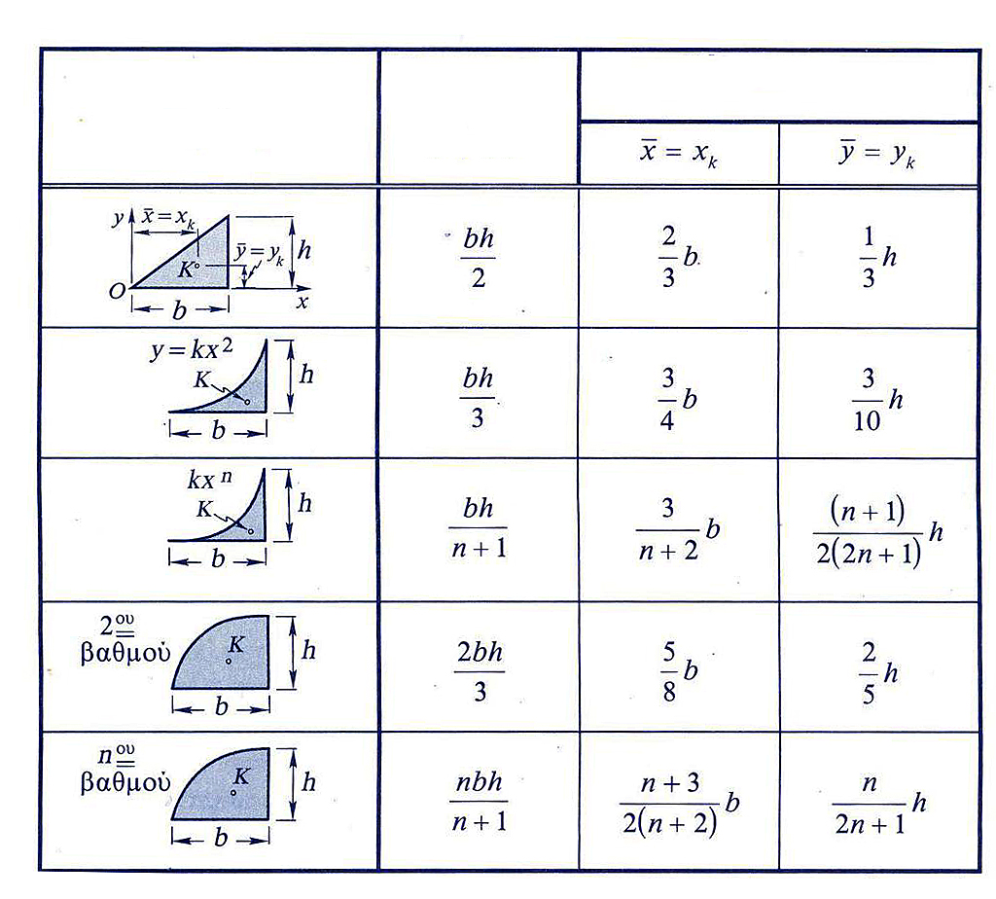
Κατανεμημένες Φορτίσεις (2)
Μορφή Κατανεμημένης Φόρτισης
Συντεταγμένες γεωμετρικού κέντρου
Μέγεθος συνισταμένης

Slide 11
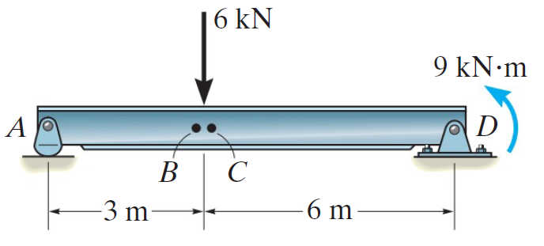
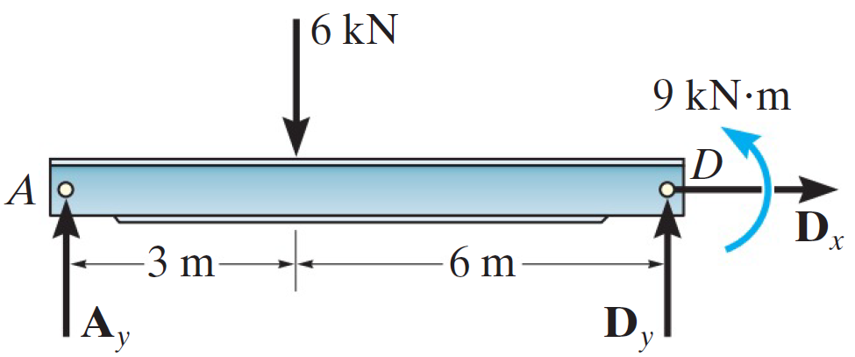
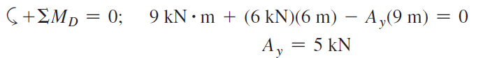
Παράδειγμα 1
Στη δοκό του σχήματος, υπολογίστε την ορθή δύναμη, την διατμητική δύναμη και την καμπτική ροπή που ενεργούν ακριβώς αριστερά (σημείο Β) και ακριβώς δεξιά (σημείο C) Γ, της δύναμης 6 kN.
ΛΥΣΗ
1. Διάγραμμα Ελευθέρου Σώματος:
2. Ισορροπία για υπολογισμό A_{y} (μόνο, γιατί θα χρησιμοποιήσουμε μόνο το αριστερό τμήμα της δοκού):

Slide 12
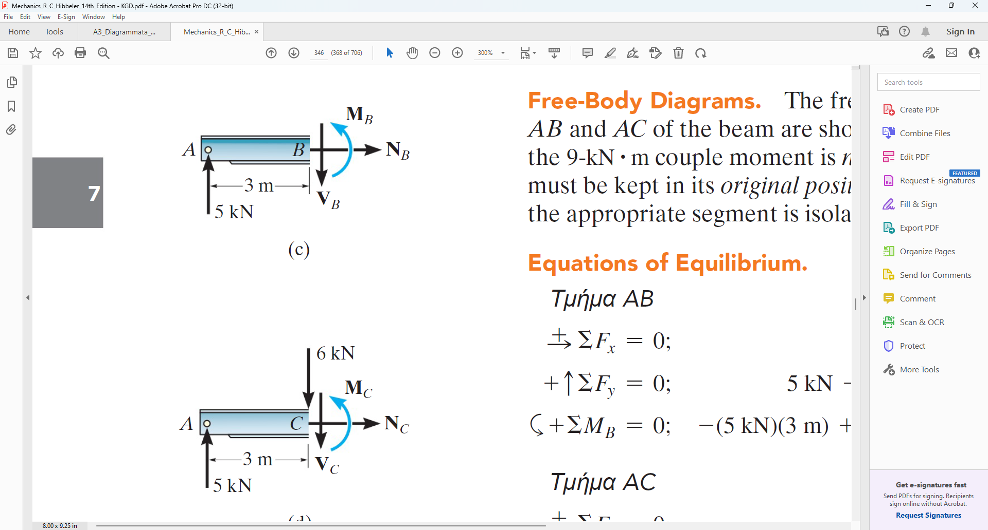
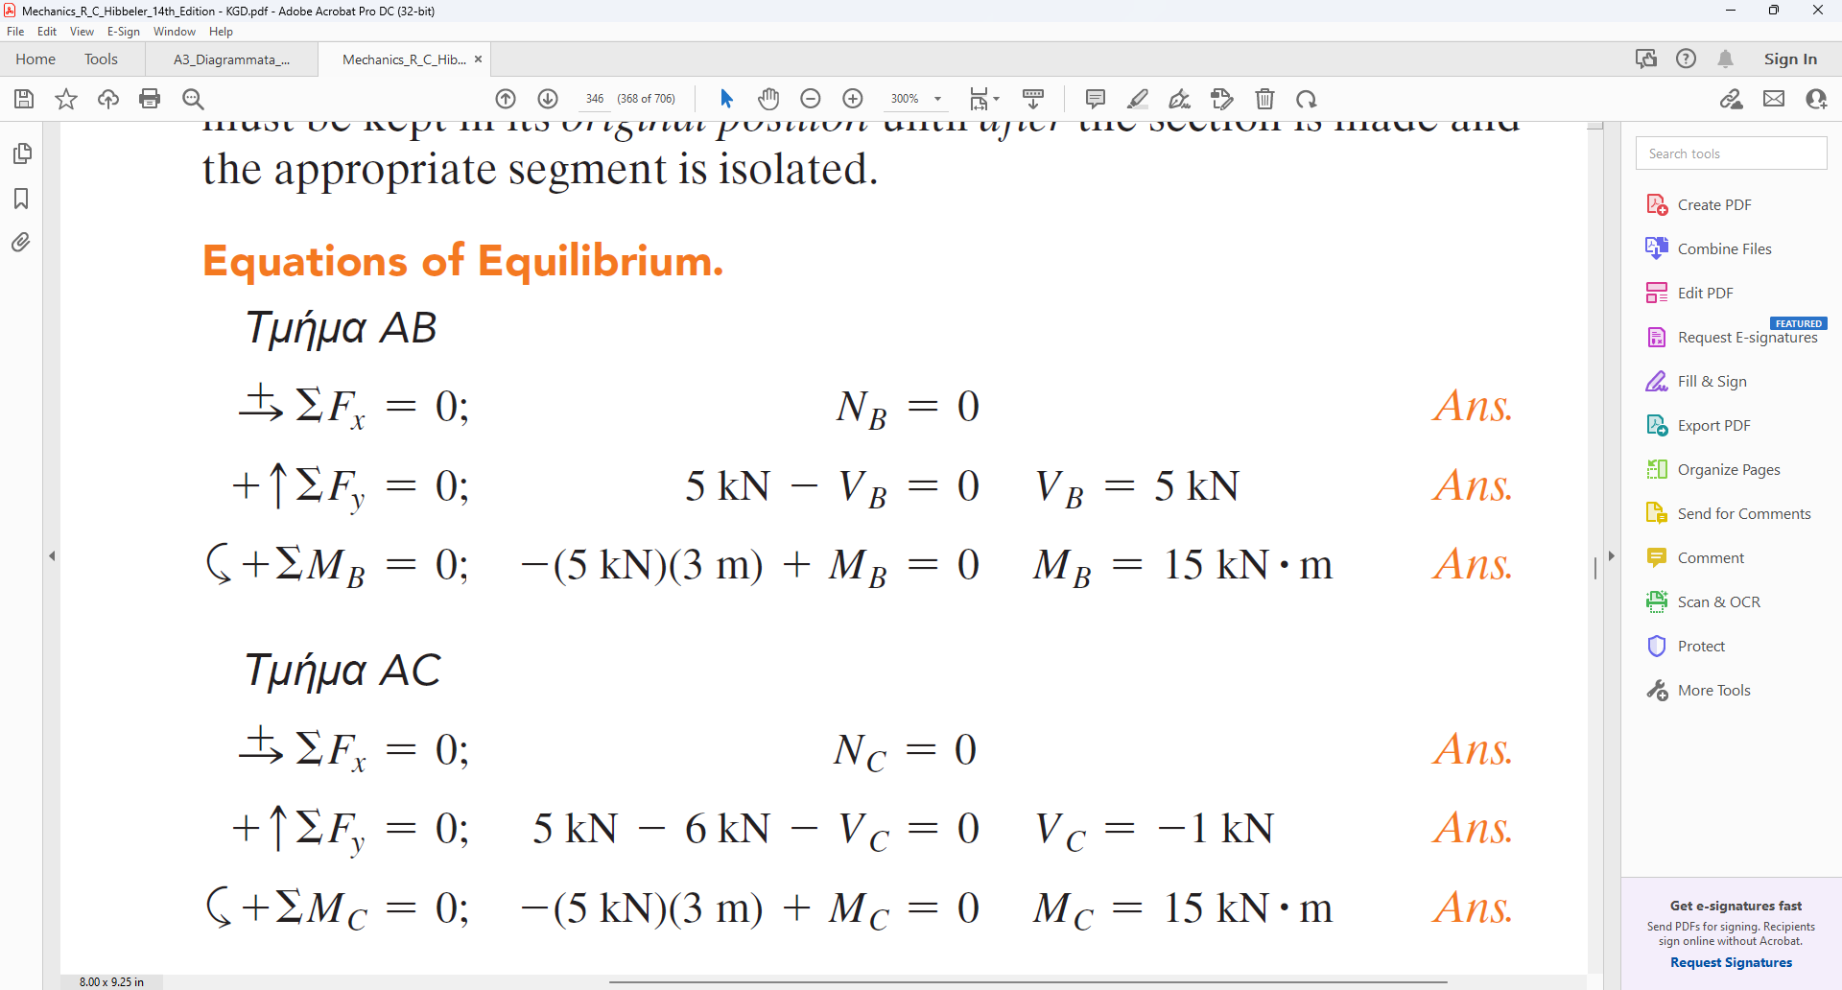
Παράδειγμα 1 (2)
3. Δ.Ε.Σ. τμημάτων
ΑC (δεξιά της 6 kN, τομή στο C)
ΑΒ (αριστερά της 6 kN, τομή στο Β)
4. Ισορροπία @ ΑΒ:
5. Ισορροπία @ ΑC:
Πως μεταβάλλονται;
Notes:
Η 6kN δεν προκαλεί ροπή γιατί το B και C σχεδόν συμπίπτουν, άρα διέρχεται από το σημείο ως προς το οποίο υπολογίζουμε τις ροπές Ή ο ροποβραχίονας είναι ελάχιστος οπότε βγαίνει 0
Όμως αλλάζει τις διατμητικές δυνάμεις!

Slide 13
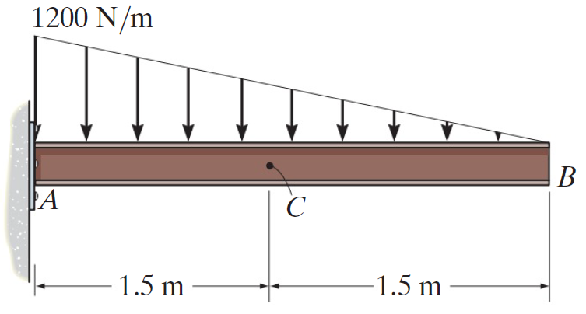
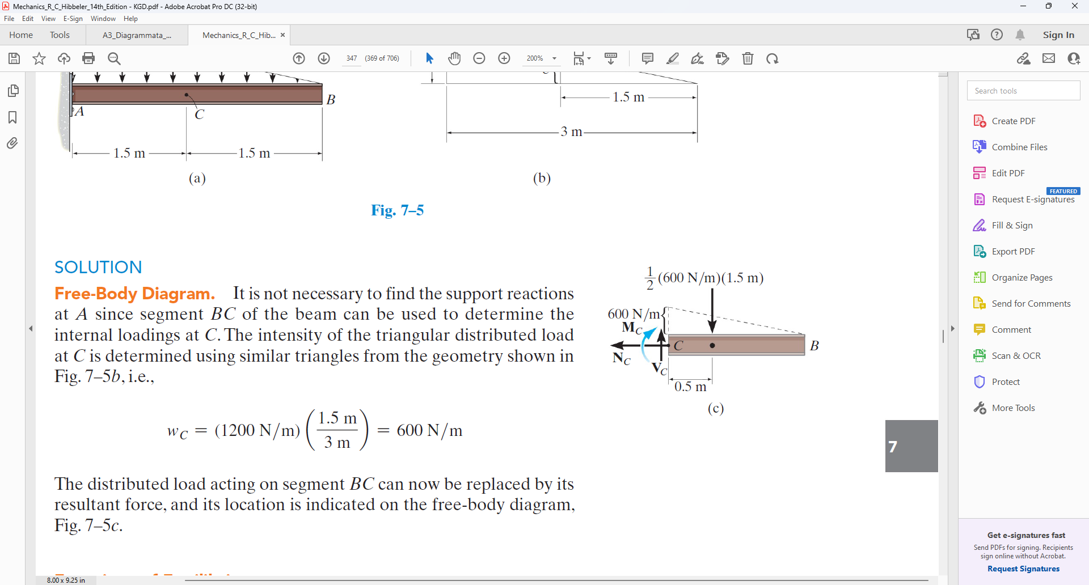
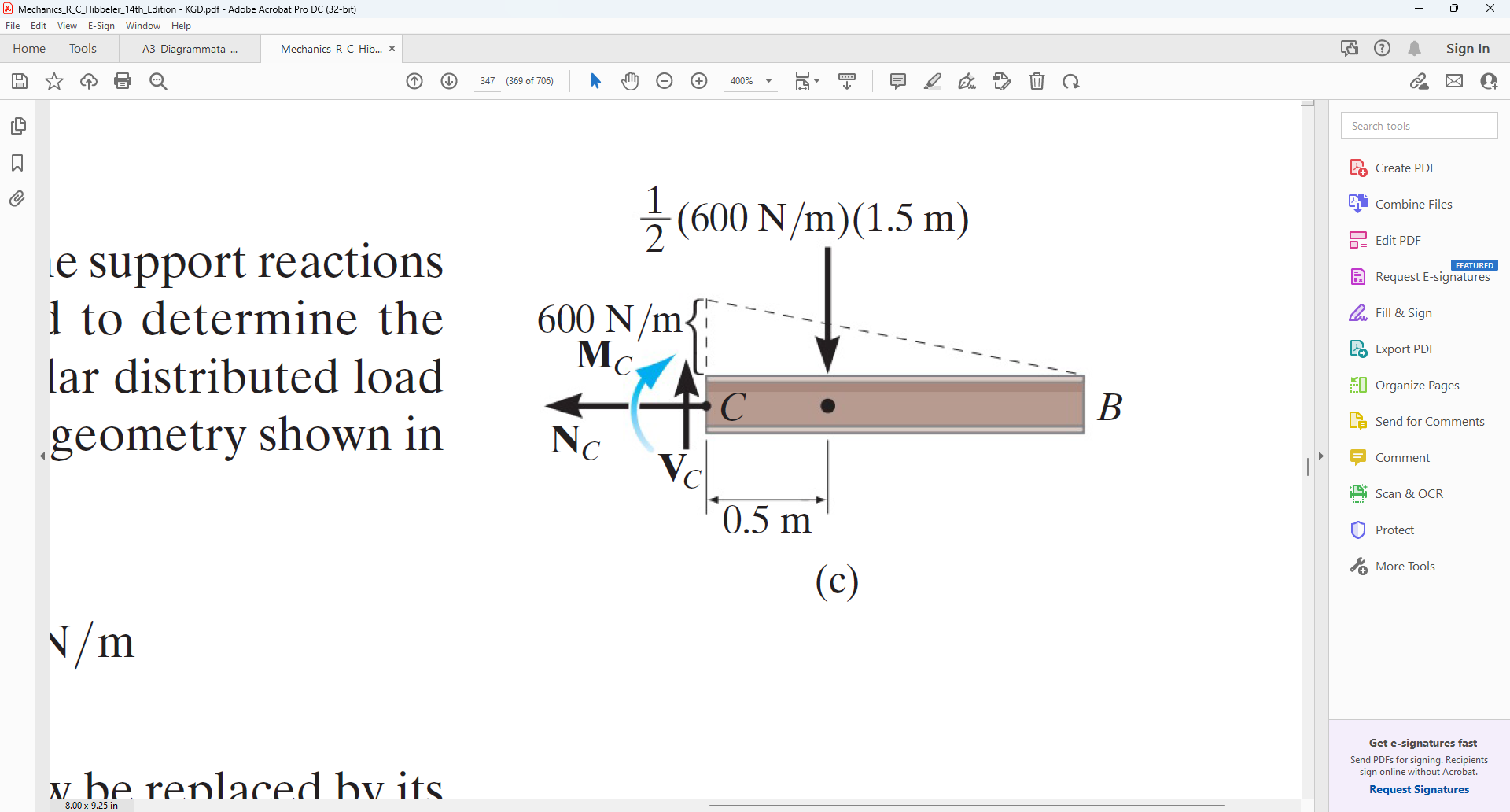
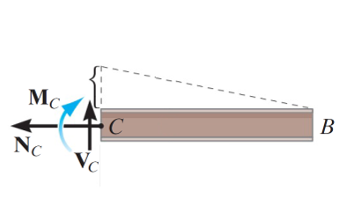
Παράδειγμα 2
Στη δοκό του σχήματος, υπολογίστε την ορθή δύναμη, την διατμητική δύναμη και την καμπτική ροπή στο σημείο C.
ΛΥΣΗ
1. ΔΕΣ Μπορούμε να χρησιμοποιήσουμε το τμήμα BC (τομή στο C) ώστε να μη χρειάζεται να βρούμε τις αντιδράσεις στήριξης (πάκτωση στο Α)
Όμοια τρίγωνα
?
?
1.5 m

Slide 14
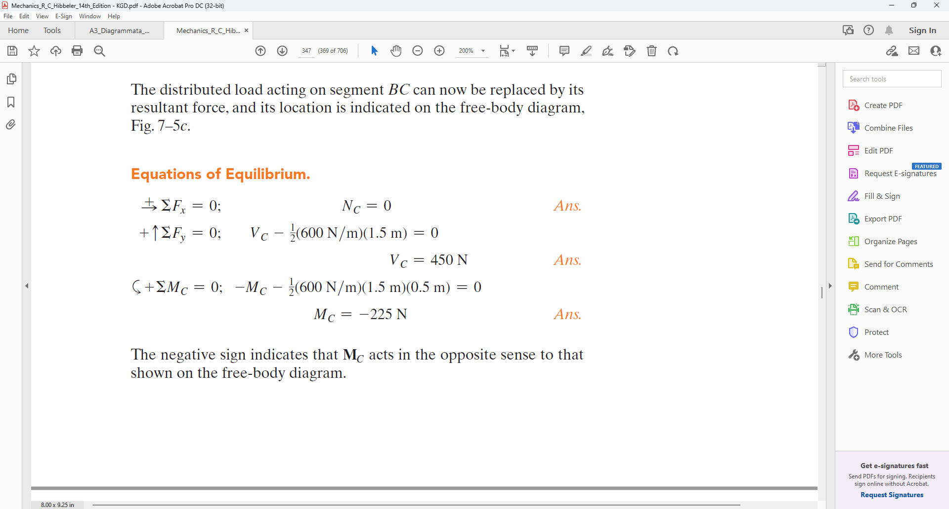
Παράδειγμα 2 (2)
2. Ισορροπία @ BC
m

Slide 15
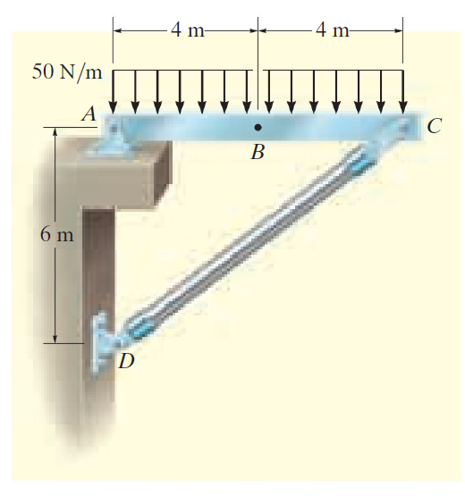
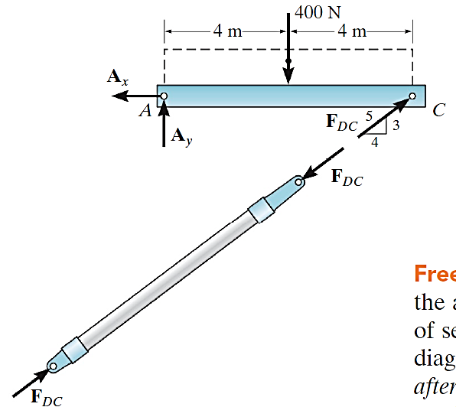
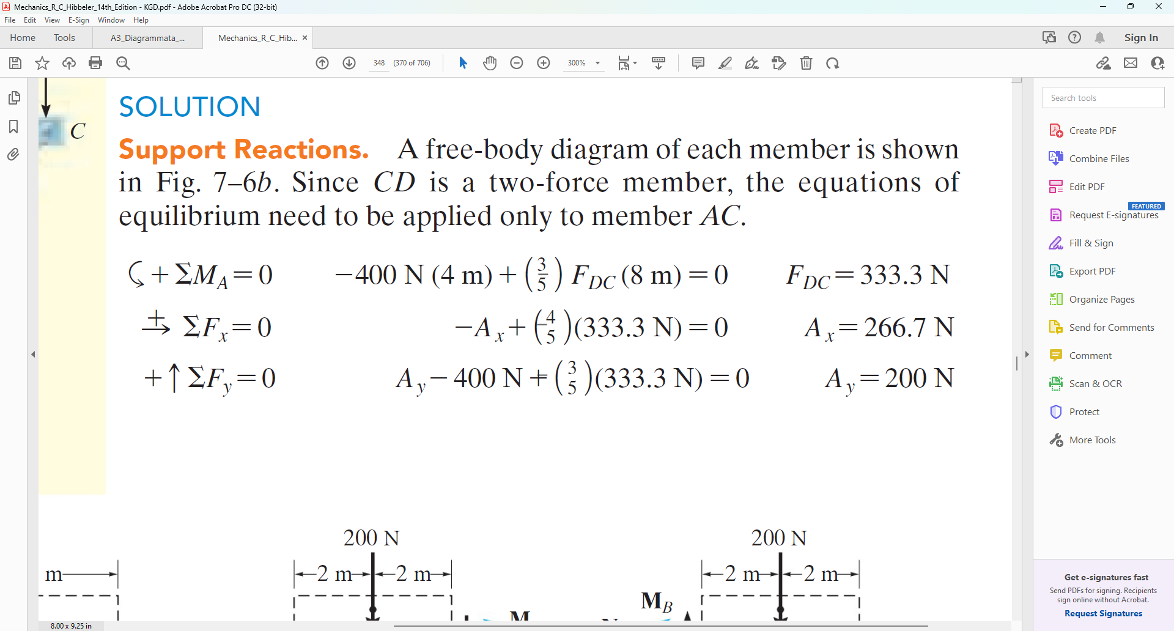
Παράδειγμα 3
Στο πλαίσιο του σχήματος, υπολογίστε την ορθή δύναμη, την διατμητική δύναμη και την καμπτική ροπή στο σημείο Β (CD ράβδος).
ΛΥΣΗ
1. Συνολικό ΔΕΣ
2. Συνολική Ισορροπία
Στη ράβδο CD δρουν μόνο αξονικά φορτία (Ε-Θ)

Slide 16
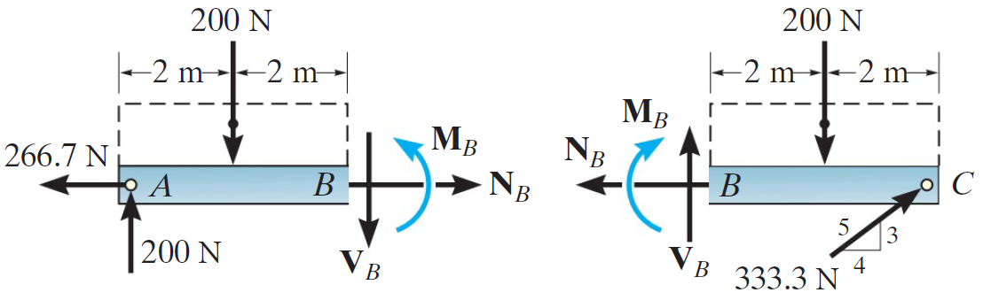
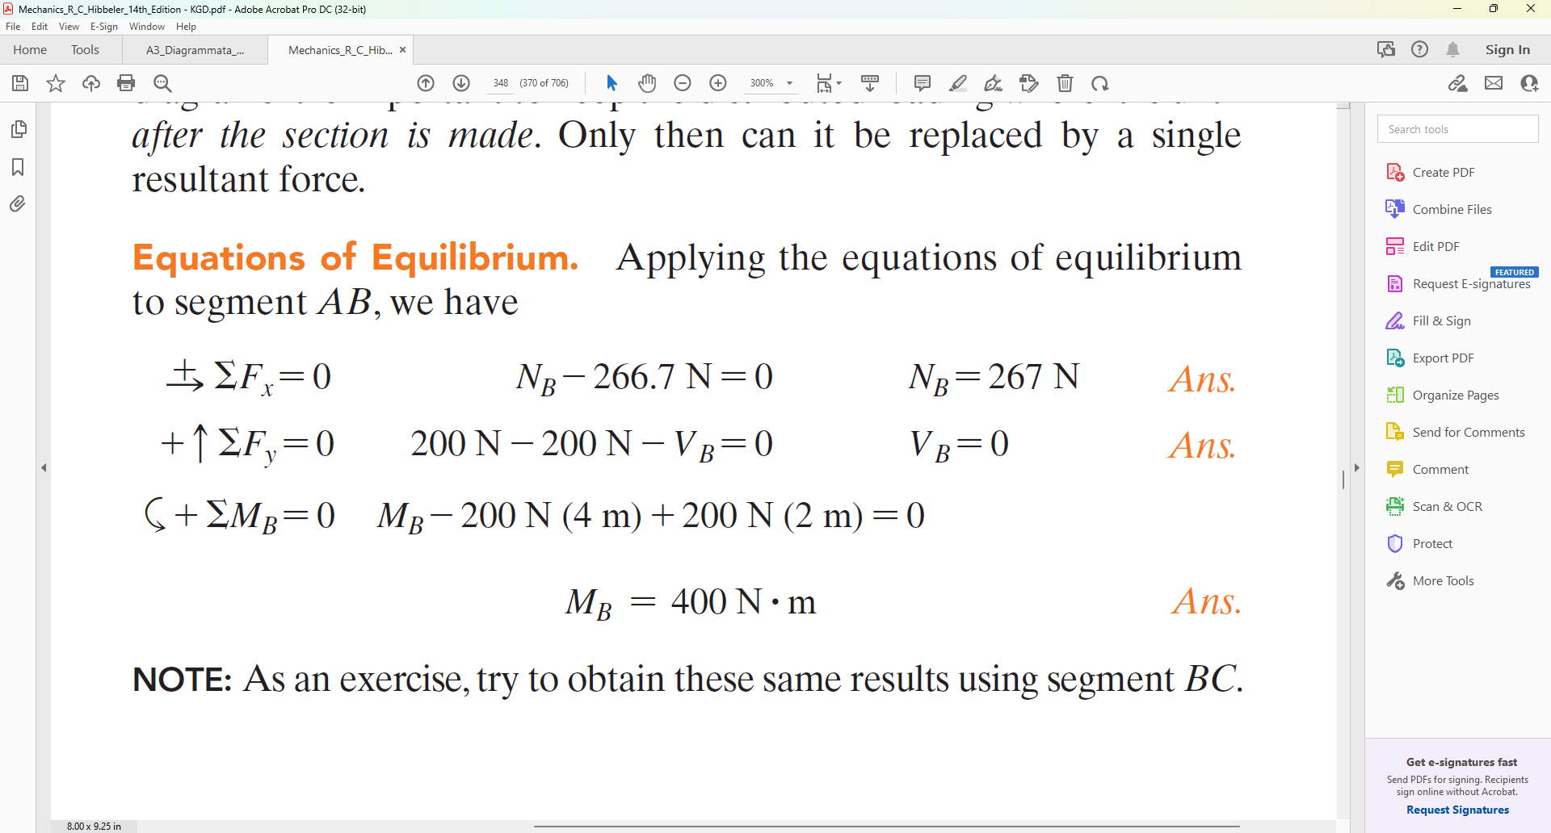
Παράδειγμα 3 (2)
Αναζητούμε δυνάμεις στο Β, τομή εκεί.
3. Επιμέρους ΔΕΣ
Προσοχή στα επιμέρους κατανεμημένα φορτία!
ΑΡΙΣΤΕΡΟ ΤΜΗΜΑ ΔΕΞΙ ΤΜΗΜΑ
4. Ισορροπία @ ΑΒ

Slide 17
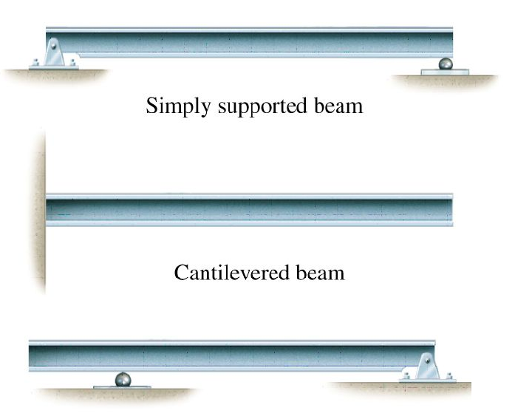
Ολόσωμοι Φορείς: Δοκοί
Οι πιο κοινοί ολόσωμοι δομικοί φορείς: Μακρά, ευθύγραμμα δομικά στοιχεία σταθερής διατομής που έχουν σχεδιαστεί ώστε να φέρουν φορτία κάθετα στους άξονές τους. Σαν αποτέλεσμα κάμπτονται & αναπτύσσουν Τέμνουσες & Ροπές.
άρθρωση
Αμφιέριστη δοκός
κύλιση
πάκτωση
Πακτωμένη δοκός ή πρόβολος
κύλιση
άρθρωση
Μονοπροέχουσα δοκός
Notes:
Ελάτε να δούμε που χρησιμεύουν όλα αυτά
Μετά τα δικτυώματα ας μιλήσουμε για τα πιο κοινά δομικά στοιχεία, τις δοκούς
Φέρουν κάθετα φορτία άρα καταπονούνται σε κάμψη άρα αναπτύσσουν καμπτικές ροπές και διατμηρικές δυνάμεις

Slide 18
Διαγράμματα NQM
Για τον ασφαλή σχεδιασμό & πρόβλεψη της μηχανικής συμπεριφοράς της δοκού, είναι απαραίτητη η γνώση των εσωτερικών δυνάμεων Ν,Q,M που αναπτύσσονται σε κάθε σημείο κατά μήκος του άξονα της δοκού.
Ζητούμε δηλαδή, τον προσδιορισμό και γραφική αναπαράσταση των πλήρων συνεχών κατανομών των Ν(x) ,Q(x) και M(x) ως προς τη θέση x, στη δοκό. Αυτά είναι τα διαγράμματα NQM.
Μπορούν να προσδιοριστούν με τη μέθοδο των τομών (& χρήση των εξισώσεων ισορροπίας).
Σε αντίθεση με τα δικτυώματα όπου η τομή πραγματοποιούταν σε συγκεκριμένη γνωστή θέση, εδώ πρέπει να ληφθεί σε αυθαίρετη απόσταση x από το άκρο της δοκού και μετά να εφαρμοστούν οι εξισώσεις ισορροπίας στο τμήμα μήκους x.

Slide 19
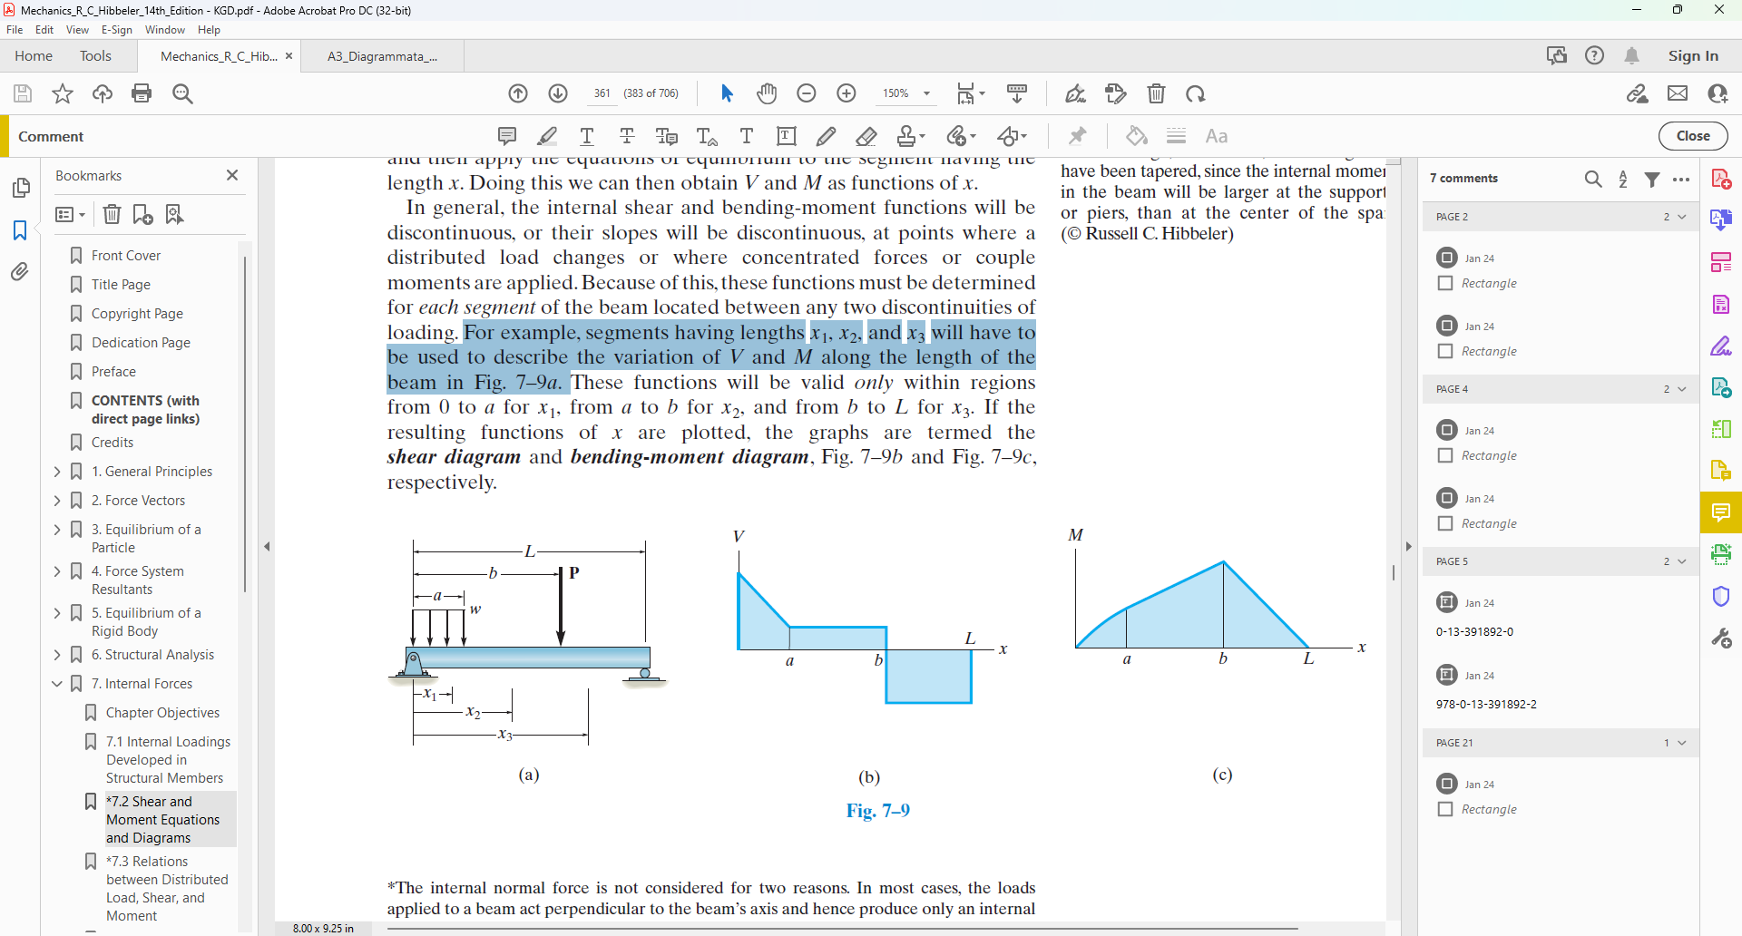
Διαγράμματα NQM (2)
Οι συναρτήσεις N,Q,M ή οι κλίσεις τους εμφανίζουν μεταβολές, σε σημεία μεταβολής της κατανομής φορτίου ή σε σημεία όπου δρουν εντοπισμένες δυνάμεις ή ροπές.
Συνεπώς πρέπει να προσδιορίζονται για κάθε τμήμα της δοκού που βρίσκεται μεταξύ 2 οποιωνδήποτε μεταβολών φόρτισης.
Για παράδειγμα, στην δοκό του σχήματος, θα πρέπει να προσδιοριστούν ξεχωριστά για κάθε ένα από τα μήκη x₁, x₂ και x₃ και θα ισχύουν μόνο για τα τμήματα 0-α, α-β και β-L, αντίστοιχα.
Αν οι συναρτήσεις αναπαρασταθούν γραφικά, θα προκύψουν τα διαγράμματα τεμνουσών και καμπτικών ροπών αντίστοιχα.

Slide 20
Στην πραγματικότητα:
Οι εσωτερικές ορθές δυνάμεις Ν πρακτικά δεν λαμβάνονται υπόψη για 2 λόγους:
Στις περισσότερες περιπτώσεις, τα φορτία εφαρμόζονται κάθετα στους άξονες της δοκού, παράγοντας μόνο εσωτερικές τέμνουσες Q και καμπτικές ροπές M
Για σχεδιαστικούς σκοπούς, η αντίσταση της δοκού σε διάτμηση και κάμψη, είναι πιο σημαντική από την ικανότητά της να αντιστέκεται σε ορθές φορτίσεις.

Slide 21
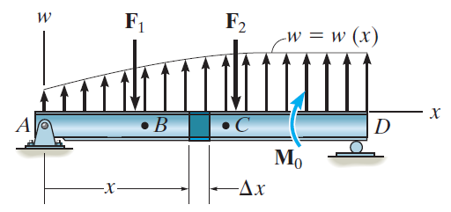
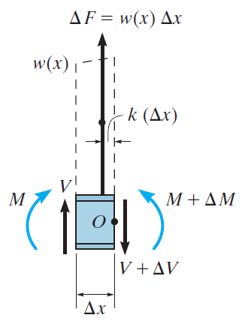
Σχέσεις μεταξύ Φόρτισης, Q και M
Για την ευκολότερη κατασκευή των διαγραμμάτων, μπορούμε να χρησιμοποιούμε διαφορικές σχέσεις που υπάρχουν μεταξύ του εφαρμοζόμενου φορτίου, των τεμνουσών δυνάμεων και των ροπών.
π.χ. έστω η αμφιέριστη δοκός στην οποία δρα τυχαία κατανεμημένο φορτίο w(x), και σειρά δυνάμεων (F₁, F₂) και ροπών (M₀)
.
Στο ΔΕΣ τμήματος Δx (το οποίο δεν περιλαμβάνει συγκεντρωμένη δύναμη ή ροπή παρά μόνο κατανεμημένο φορτίο w(x)):
H διάτμηση V και η ροπή M στο δεξί άκρο (θέση x+Δx) είναι κατά τι μεγαλύτερες από τη θέση x, για να διατηρείται η ισορροπία στο τμήμα
Το κατανεμημένο φορτίο έχει αντικατασταθεί από συνισταμένη δύναμη ΔF=w(x)Δx που δρα σε θέση k(Δx) (πχ αν w(x) σταθερό, k=1/2)
Notes:
Προσοχη στο πρώτο σχήμα τα βελάκια αν’αποδα

Slide 22
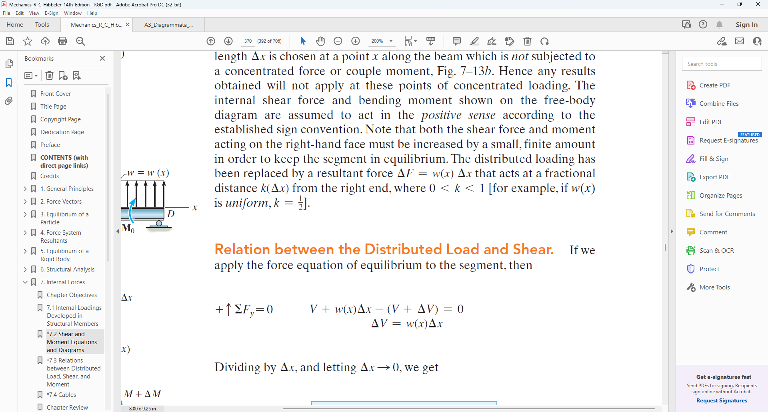
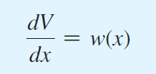
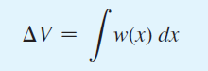
Σχέσεις μεταξύ Φόρτισης, Q και M (2)
Λαμβάνοντας ισορροπία δυνάμεων κατά y:
Αναγνωρίζοντας ότι V+ΔV<V εξαιτίας της φόρτισης, άρα ΔV<0, διαιρώντας κατά μέλη με Δx και αφήνοντας Δx→0 παίρνουμε:
=
Κλίση διαγράμματος τεμνουσών
Ένταση κατανεμημένου φορτίου
Ξαναγράφοντας ως dV=w(x)dx και ολοκληρώνοντας παίρνουμε:
Μεταβολή τεμνουσών
Εμβαδό κάτω από την καμπύλη κατανεμημένου φορτίου
=

Slide 23
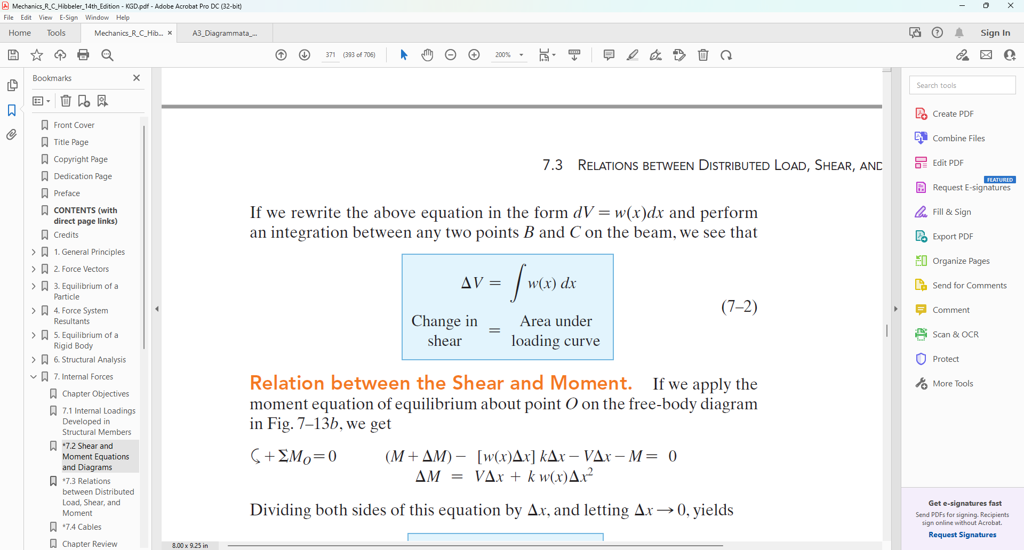
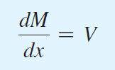
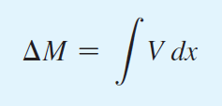
Σχέσεις μεταξύ Φόρτισης, Q και M (3)
Λαμβάνοντας ισορροπία ροπών ως προς Ο:
ή:
Διαιρώντας κατά μέλη με Δx και αφήνοντας Δx→0 παίρνουμε:
Κλίση διαγράμματος ροπών
=
Τέμνουσες
Μεταβολή ροπής
Εμβαδό κάτω από την καμπύλη τεμνουσών
=
ή:
ΠΡΟΣΟΧΗ ΔΕΝ ΙΣΧΥΟΥΝ ΓΙΑ ΣΥΓΚΕΝΤΡΩΜΕΝΕΣ ΦΟΡΤΙΣΕΙΣ Ή ΡΟΠΕΣ!
Notes:
Θα δούμε αυτές τις δύο ειδικές περιπτώσεις, συγκεντρωμένη δύναμη και συγκεντρωμένη ροπή, με λεπτομέρεια

Slide 24
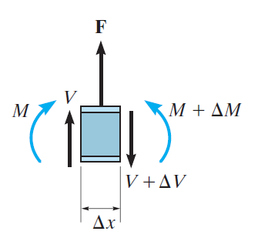
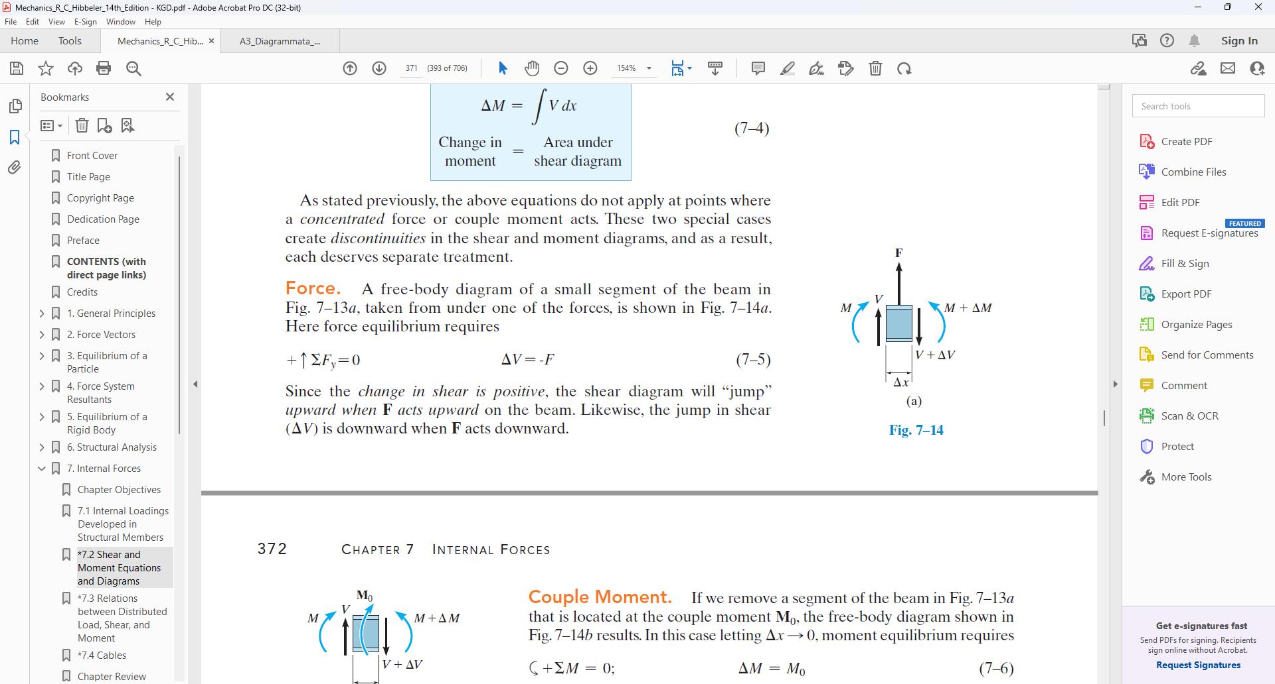
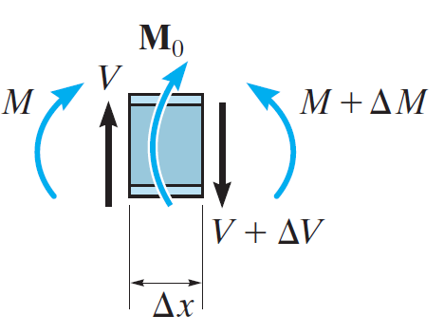
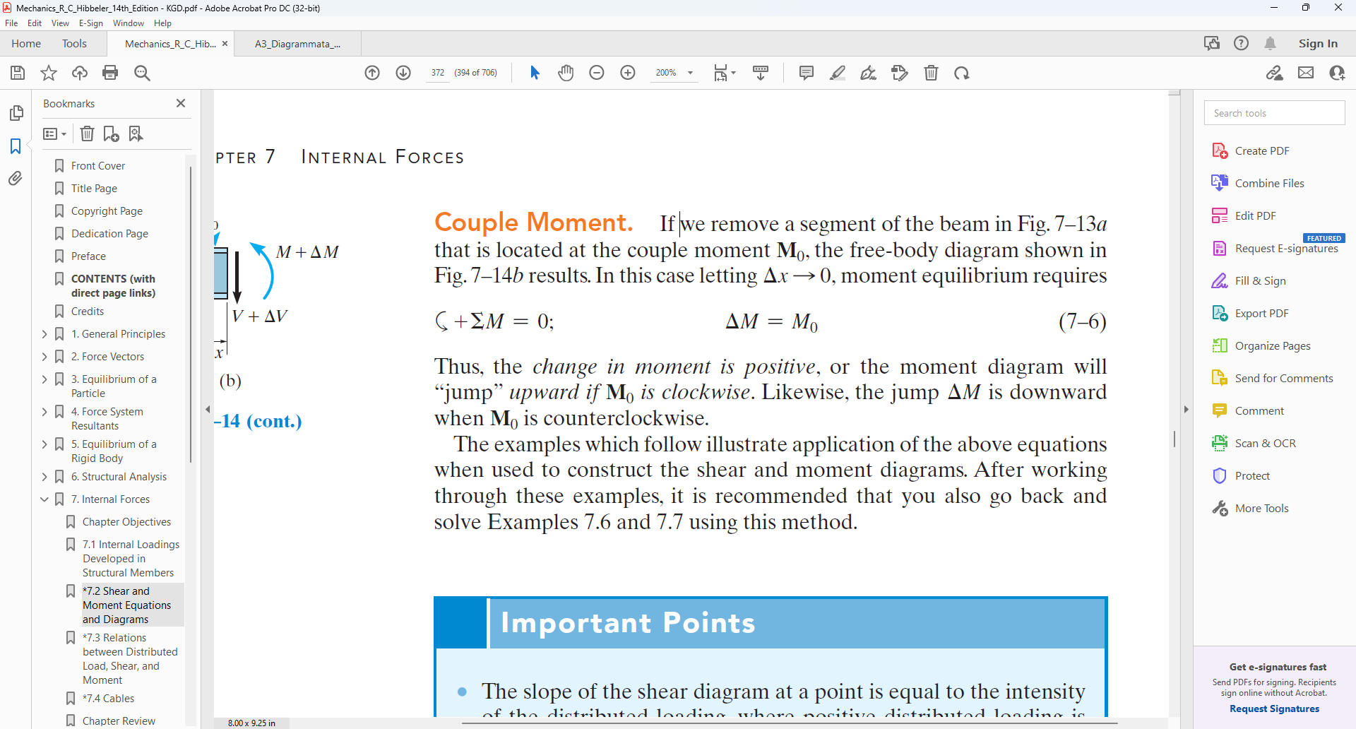
Συγκεντρωμένες Φορτίσεις
Στο ΔΕΣ διαφορικού τμήματος Δx που περιλαμβάνει συγκεντρωμένη δύναμη F, λαμβάνω ισορροπία κατά y:
Στο διάγραμμα τεμνουσών, στο σημείο της δύναμης, θα εμφανιστεί «βύθιση» ίση με F
(Για F προς τα πάνω εμφανίζεται «άλμα»)
Στο ΔΕΣ διαφορικού τμήματος Δx που περιλαμβάνει συγκεντρωμένη ροπή M₀, λαμβάνω ισορροπία ροπών:
Στο διάγραμμα ροπών, στο σημείο της ροπής, θα εμφανιστεί «άλμα» ίσο με Μ₀
(Για Μ αριστερόστροφη εμφανίζεται «βύθιση»)

Slide 25
Εργαλειοθήκη 1 – Τέμνουσες
Η κλίση του διαγράμματος διατμητικών δυνάμεων σε ένα σημείο, είναι ίση με την ένταση της κατανεμημένης φόρτισης, δηλ. dV/dx = w(x).
Η μεταβολή των διατμητικών δυνάμεων ΔV μεταξύ δύο σημείων είναι ίση με το εμβαδό κάτω από την καμπύλη κατανεμημένης φόρτισης μεταξύ των σημείων.
Εάν μια συγκεντρωμένη δύναμη δράσει προς τα πάνω στη δοκό, η διάτμηση θα αυξηθεί τοπικά κατά το ίδιο ποσό.

Slide 26
Εργαλειοθήκη 2 - Ροπές
Η κλίση του διαγράμματος ροπής σε ένα σημείο είναι ίση με τη διάτμηση, δηλ. dM/dx = V.
Η μεταβολή της ροπής ΔΜ μεταξύ δύο σημείων είναι ίση με το εμβαδό κάτω από το διάγραμμα διατμητικών δυνάμεων μεταξύ των σημείων.
Εάν ενεργήσει στη ράβδο δεξιόστροφη ροπή, το διάγραμμα ροπών θα αυξηθεί τοπικά κατά το ίδιο ποσό ροπής.
Τα σημεία μηδενικής διάτμησης αντιπροσωπεύουν σημεία μέγιστης ή ελαχίστης ροπής αφού dM/dx = 0.
Αφού μια ολοκλήρωση του w(x) εμπλέκεται στον προσδιορισμό της μεταβολής της διάτμησης, και μια δεύτερη στον προσδιορισμό της ροπής, τότε εάν η καμπύλη φόρτισης w(x) είναι πολυώνυμο βαθμού n, η V(x) θα n + 1 βαθμού, και η M(x) θα είναι n + 2 βαθμού.

Slide 27
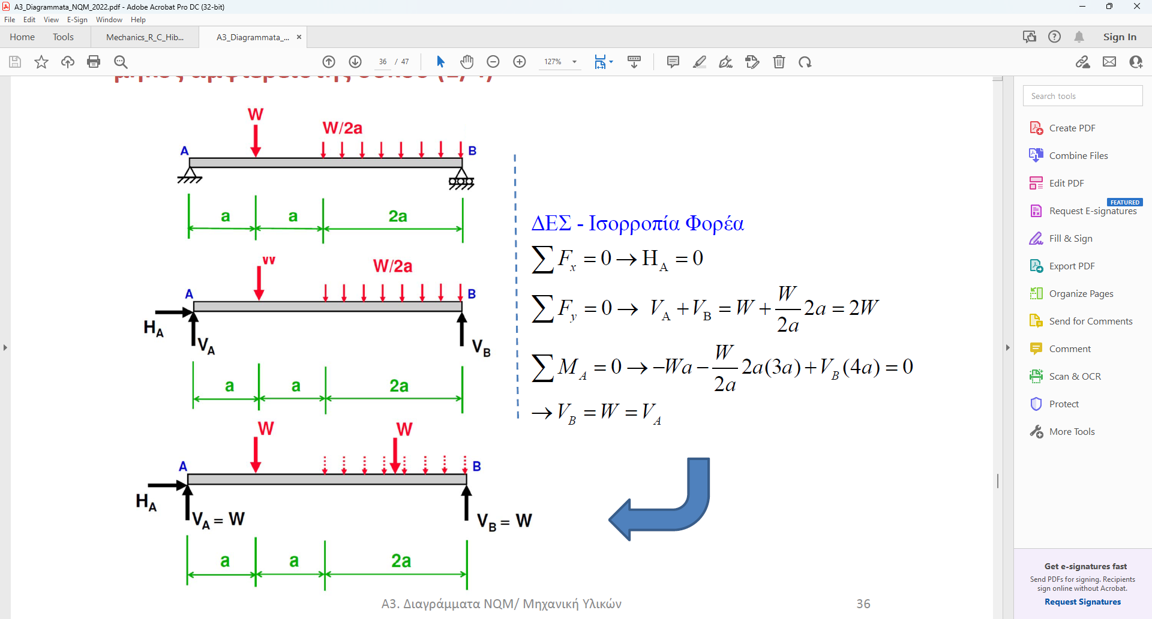

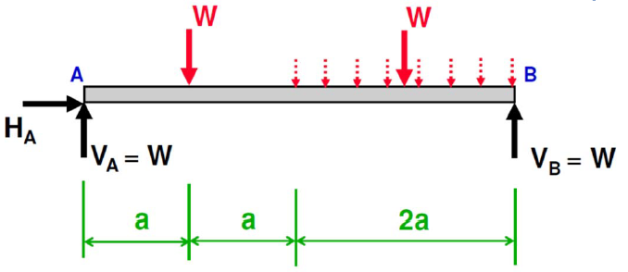
Παράδειγμα 1
Σχεδιάστε το διάγραμμα NQM της αμφιέριστης δοκού του σχήματος
1. ΔΕΣ & Αντιδράσεις στηρίξεων:
2. Ισορροπία φορέα:

Slide 28
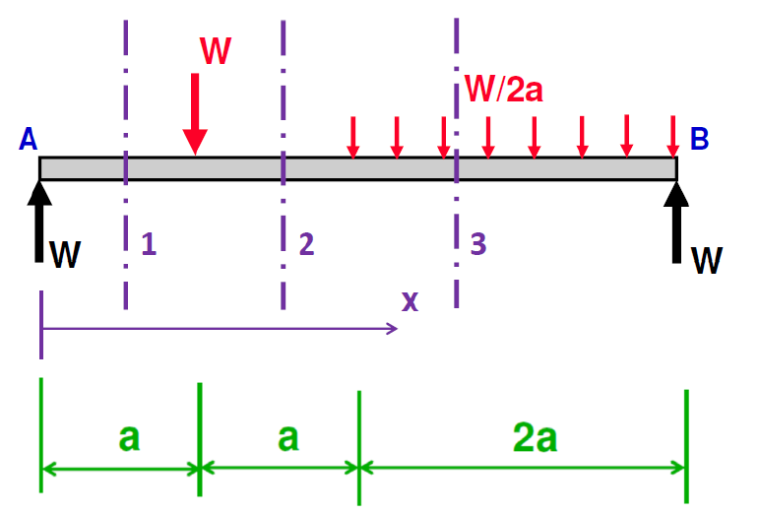
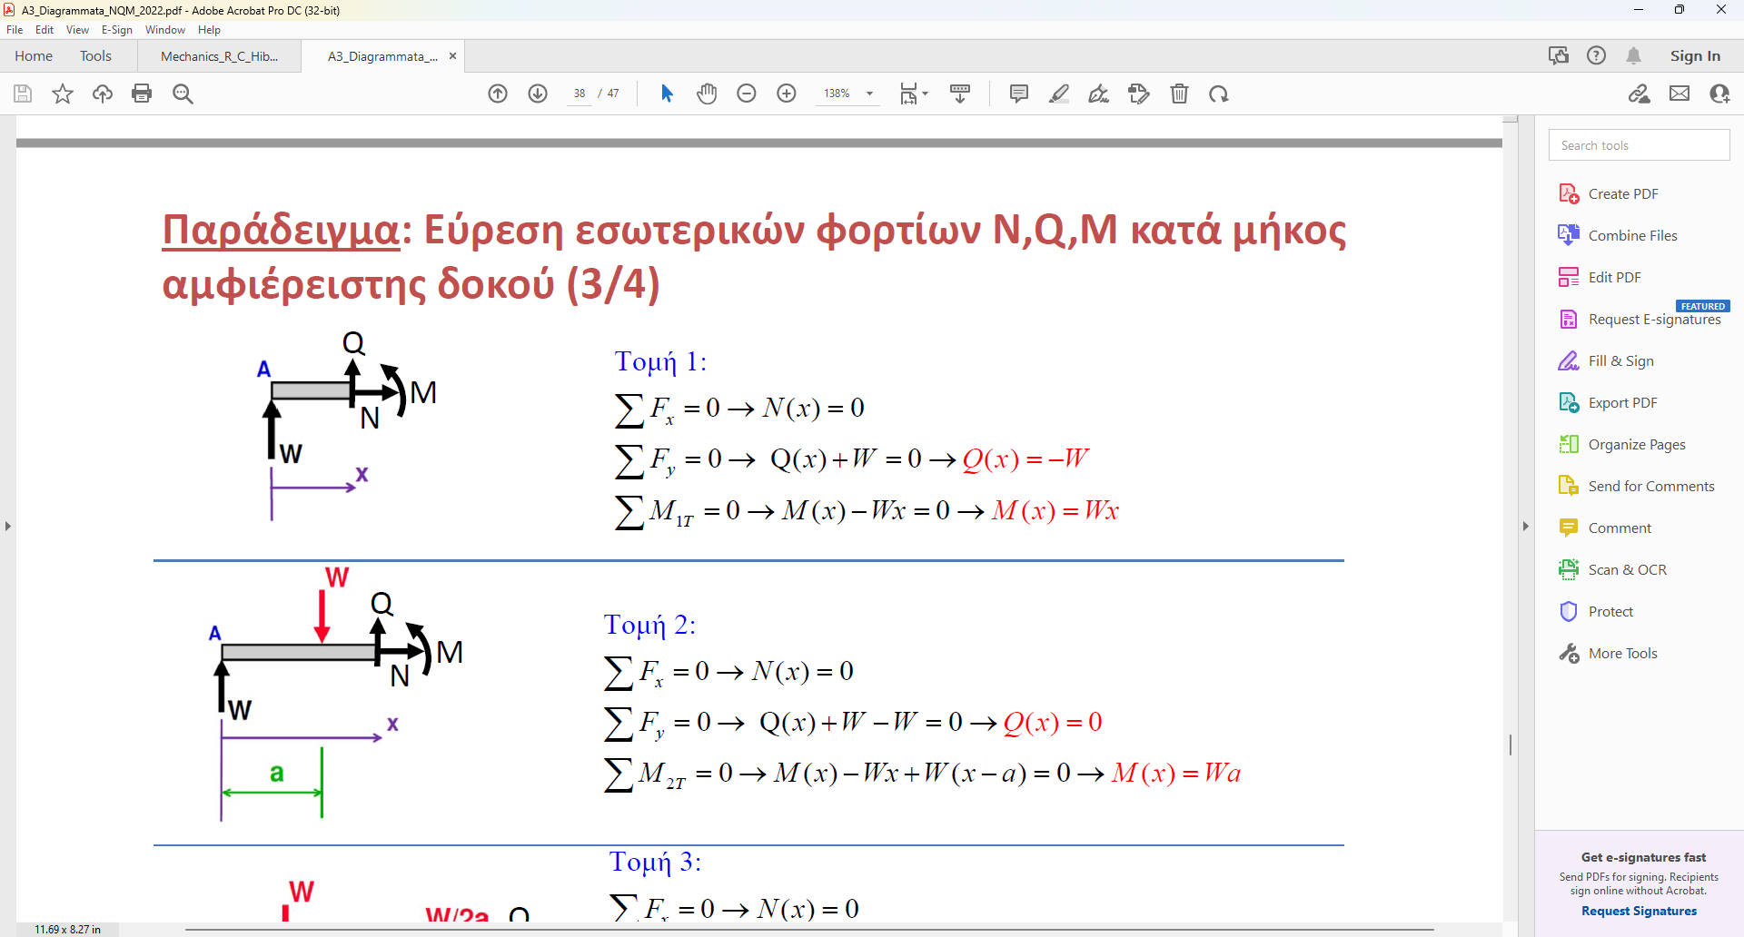
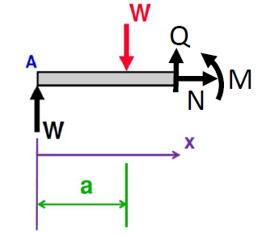
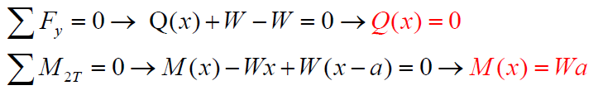

Παράδειγμα 1 (2)
3. Χάραξη Τομών:
«για κάθε τμήμα της δοκού που βρίσκεται μεταξύ 2 οποιωνδήποτε μεταβολών φόρτισης»
4. Ισορροπίες ανά τομή:
1)
2)
3)

Slide 29

Παράδειγμα 1 (3)
5. Διάγραμμα NQM:
Τομή 1: 0<x<α
Τομή 2: α<x<2α
Τομή 3: 2α<x<4α

Slide 30


Παράδειγμα 2
Σχεδιάστε το διάγραμμα NQM της πακτωμένης δοκού του σχήματος
ΔΕΣ/Αντιδράσεις στήριξης
Β_{y}: 5 kN, M_{B}: 11 kN.m
Απευθείας σχεδιασμός τεμνουσών
V_{Α}: -2 kN, στο x = 0
Κλίση V=w
w = 0 → κλίση V = 0
w = -1.5 kN/m → κλίση V: -1.5 kN/m
V_{x =4m} = -5 kN, αντίδρασης από ΣF_{y}=0 (επαληθ. από κλίση)
Απευθείας σχεδιασμός ροπών
M = Εμβαδό κάτω από V(x)
x = 2 → M = 2.(-2) = -4 kN.m
x = 4 → M = bxh/2 = [-2+(-5)](2)(1/2) = -7 kN.m
Aπόδειξη
Notes:
By=5 από ΣFy=0 δηλαδή 2+(1.5kN/m x 2m)-By=0
MΒ=11 από ΣΜΑ=0 δηλαδή (5kNx4m)-(1.5kN/m x 2m)x3=20-9=11

Slide 31

Ανακοινώσεις
Περισσότερη Μελέτη:
Κεφάλαιο 7, R.C. Hibbeler, Engineering Mechanics: Statics, 14th Edition, 2015
Ώρες συνεργασίας με φοιτητές: Τετάρτη 12.00-14.00

